Slide 1
Tarptautinės CERN CMS eksperimento meistriškumo dirbtuvės 2025
Rezultatų aptarimas
Marijus Ambrozas
marijus.ambrozas@ff.vu.lt
2025-04-02

Slide 2
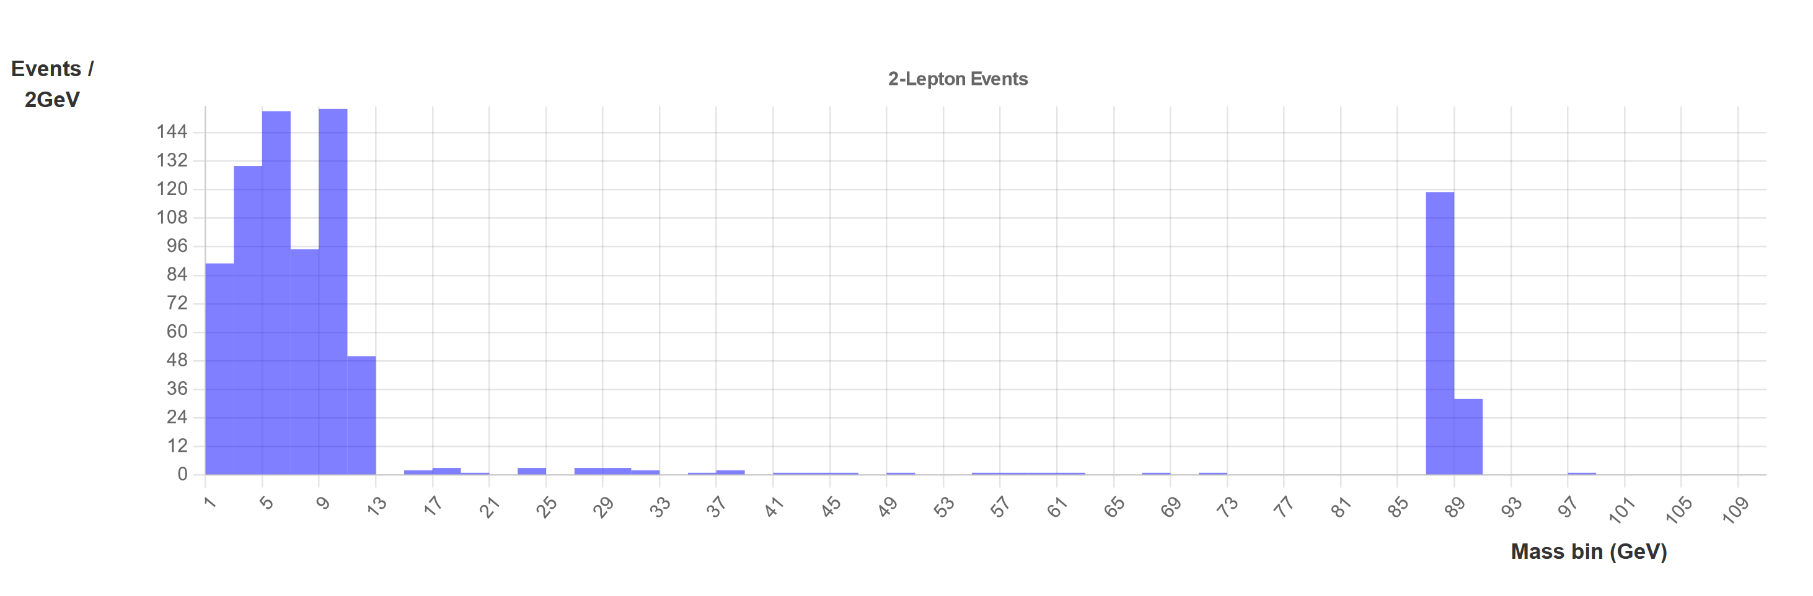
Dviejų leptonų invariantinės masės pasiskirstymas

Slide 3
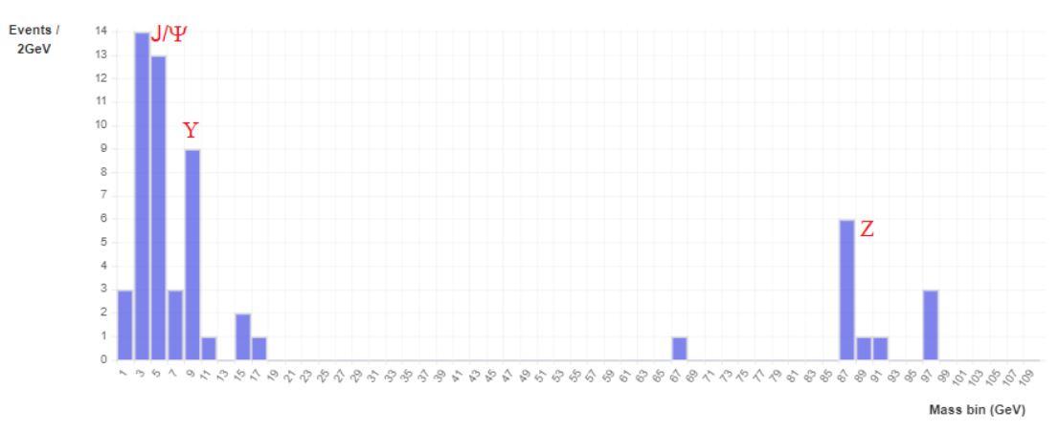
Dviejų leptonų invariantinės masės pasiskirstymas

Slide 4
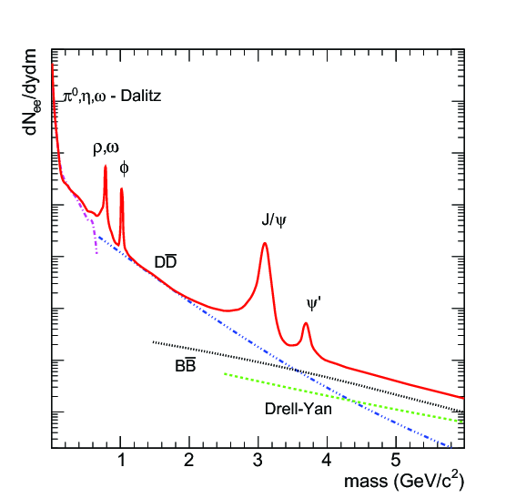
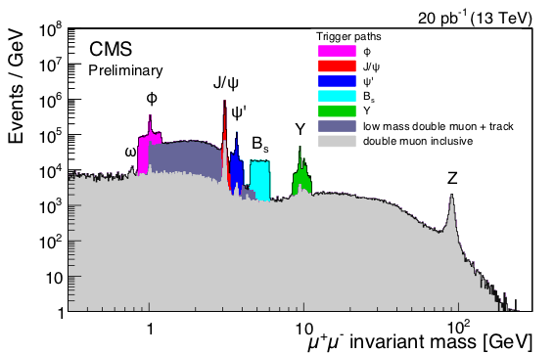
Dviejų leptonų invariantinės masės pasiskirstymas
Gautoje histogramoje matome kelis „spyglius“ – maksimumus
Jie atitinka įvairių neutralių dalelių skilimus
Z bozono masė yra ~91 GeV, taigi, užfiksavome nemažai ir Z bozono skilimų
Kitos dalelės – daugiausia neutralūs mezonai (dalelės, sudarytos iš kvarko ir antikvarko)

Slide 5
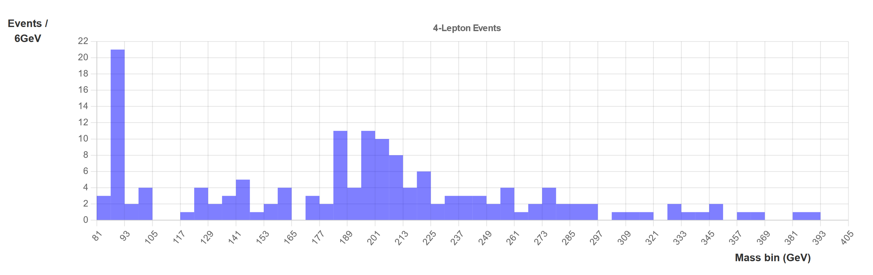
Keturių leptonų invariantinės masės pasiskirstymas

Slide 6
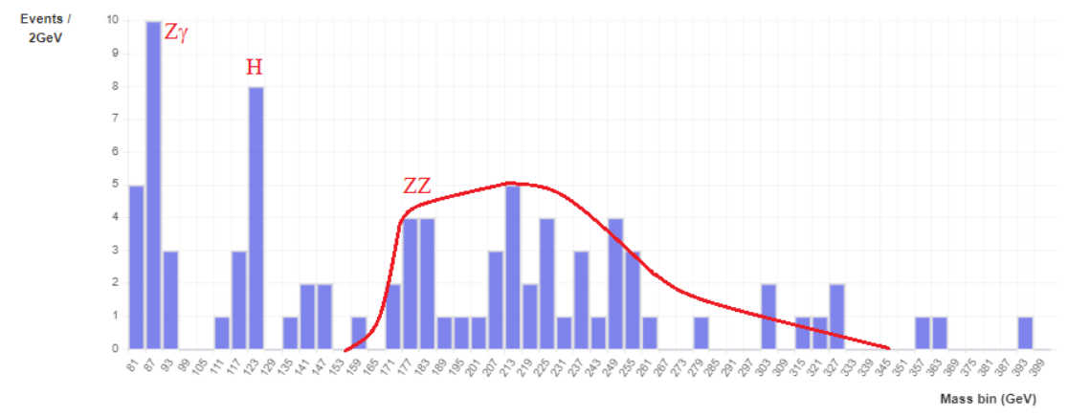
Keturių leptonų invariantinės masės pasiskirstymas

Slide 7
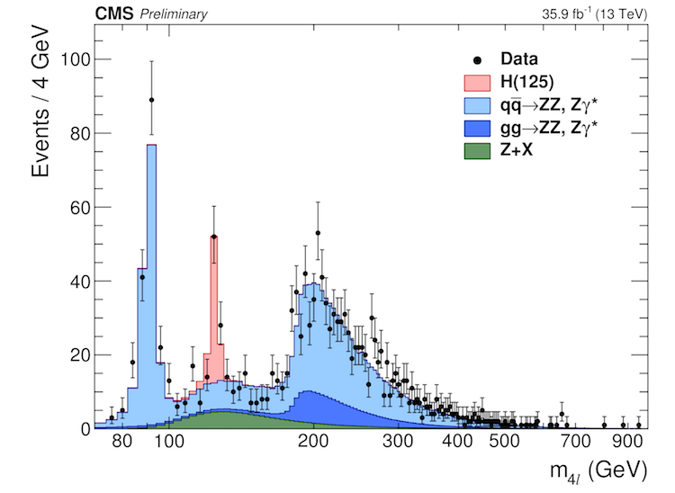
Keturių leptonų invariantinės masės pasiskirstymas
Gautoje histogramoje matome kelis „spyglius“ bei vieną „kalną“
Higso bozono masė yra ~125 GeV, tad jų mums užfiksuoti pasisekė nedaug
Kiti maksimumai atitinka paprastą dviejų Z bozonų atsiradimą (be Higso bozono)

Slide 8
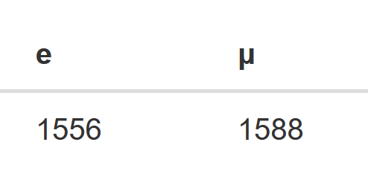
Elektronų ir miuonų santykis

Slide 9
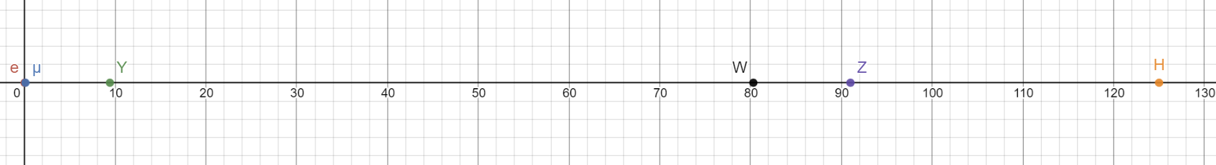
Elektronų ir miuonų santykis
Elektronų ir miuonų turėjome pastebėti apytiksliai tiek pat
Kodėl taip yra?
  Fizikoje galioja mažiausios energijos principas – fizikinės sistemos su didele energija per laiką relaksuoja į mažiausios energijos būseną
  Tai lemia sunkių dalelių skilimus
  Z, W, ir Higso bozonų skilimo tikimybės priklauso nuo pagaminamų dalelių masės
  Elektrono masė (matuojant eV) – ~0.5 MeV
  Miuono masė – ~100 MeV
  Skirtumas atrodo didžiulis, tačiau, kai skylanti dalelė yra kelių ar net kelių dešimčių GeV masės, jai didelio skirtumo, į kurias daleles suskilti, nėra
  Lyginant su Z, W ir Higso bozonais, elektronas ir miuonas abu yra praktiškai besvoriai
Masė, GeV

Slide 10
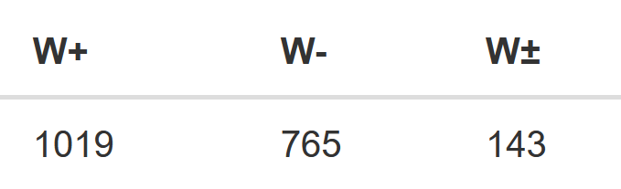
W⁺ ir W– bozonų santykis

Slide 11
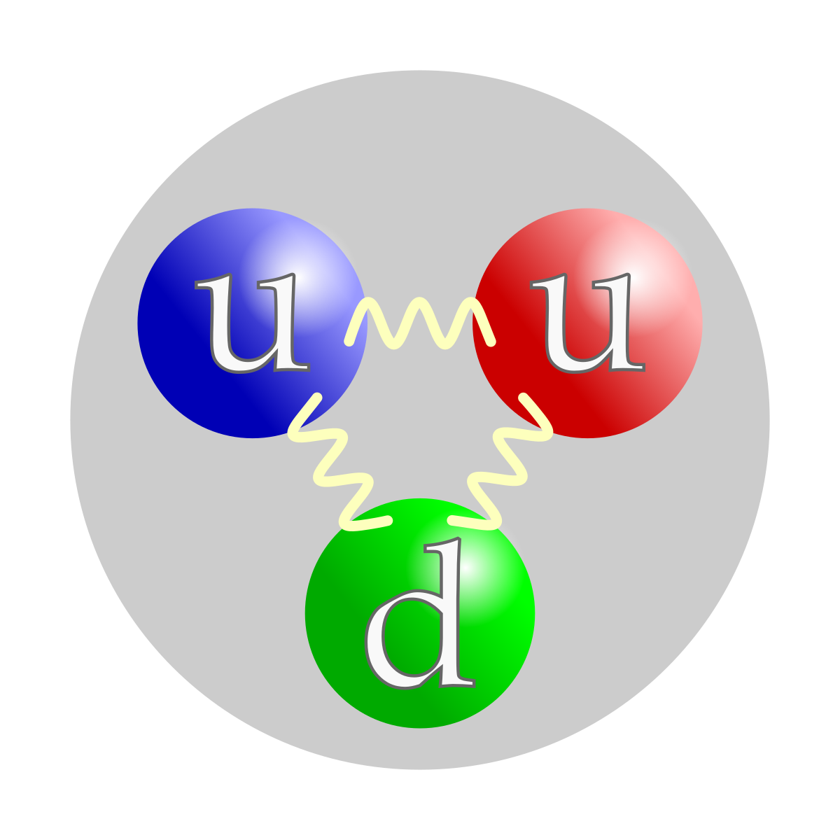
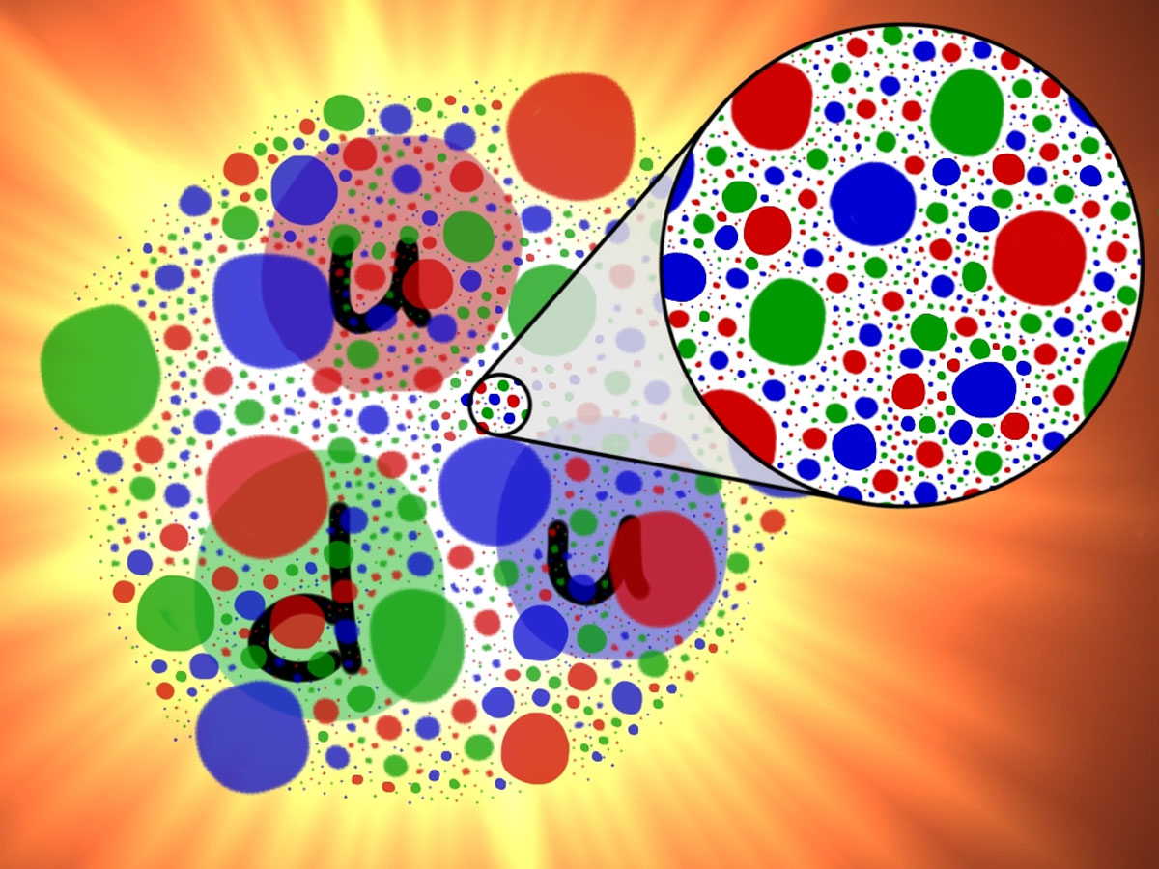
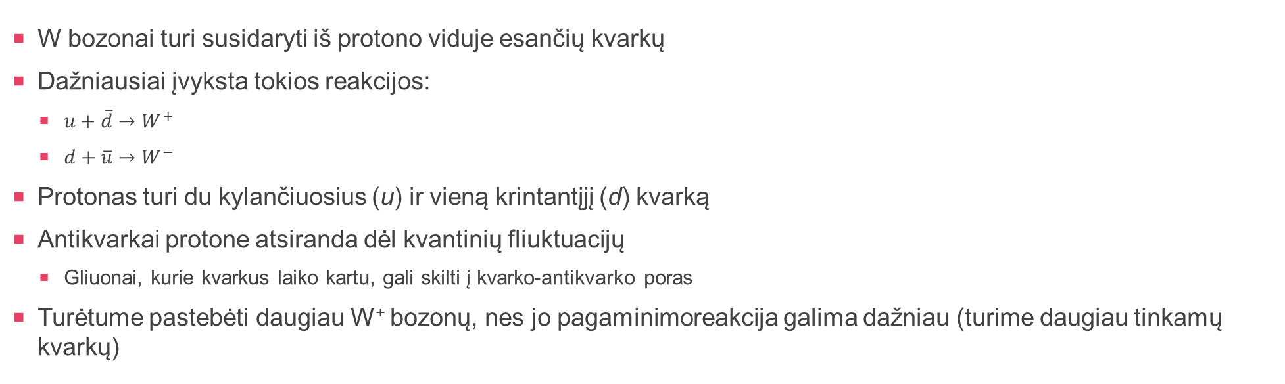


W⁺ ir W– bozonų santykis
W bozonai turi susidaryti iš protono viduje esančių kvarkų
Dažniausiai įvyksta tokios reakcijos:
  $u+\overline{d}→W^{+}$
  $d+\overline{u}→W^{−}$
Protonas turi du kylančiuosius (u) ir vieną krintantįjį (d) kvarką
Antikvarkai protone atsiranda dėl kvantinių fliuktuacijų
  Gliuonai, kurie kvarkus laiko kartu, gali skilti į kvarko-antikvarko poras
Turėtume pastebėti daugiau W⁺ bozonų, nes jo pagaminimoreakcija galima dažniau (turime daugiau tinkamų kvarkų)
+1
$$u$$
+2/3
W⁺
$$\overline{d}$$
+1/3
+2/3
+2/3
-1/3

Slide 12
Netrukus šiuos rezultatus aptarsime gyvai su CERN mokslininkais!

